Slide 1

Отчет деятельности
ТСЖ «ЛОМОНОСОВА 2004»
2016 год

Slide 2
Оглавление
1) Отчет деятельности АДС
2) Отчет деятельности по управлению, содержанию и текущему ремонту
3) Финансово-хозяйственная деятельность за 2016 год.

Slide 3
Отчет деятельности службы АДС за 2016 год
В период с 01 января 2016 по 31 декабря 2016 г.
В адрес УК «Альтаир» поступило следующее количество заявок от жильцов МКД Ломоносова 31/2:
Сантехнические – 24
1.1. внутриквартирные– 19
1.2. внутриквартирные платные – 0
1.3. общедомовые – 5
2) Электротехнические – 3
3) Плотнические работы –9
4) Содержание дворовой территории –0
5) Уборка лестничных клеток – 1
6) Благоустройство территории –0

Slide 4
Отчет деятельности службы АДС за 2016 год
В период с 01 января 2016 по 31 декабря 2016 г.
В адрес УК «Альтаир» поступило следующее количество заявок от жильцов МКД Ломоносова 31/3:
Сантехнические – 38
1.1. внутриквартирные– 29
1.2. внутриквартирные платные – 2
1.3. общедомовые – 7
2) Электротехнические – 19
3) Плотнические работы – 7
4) Содержание дворовой территории – 0
5) Уборка лестничных клеток – 1
6) Благоустройство территории – 1

Slide 5
Отчет деятельности службы
АДС за 2016 год

Slide 6
Сравнительный анализ по заявкам в период 01.01-31.12.2016г. Ломоносова 31/2, 3

Slide 7
Сравнительный анализ по поступившим заявкам 2013- 2014 - 2015 гг. Ломоносова 31/2,3

Slide 8
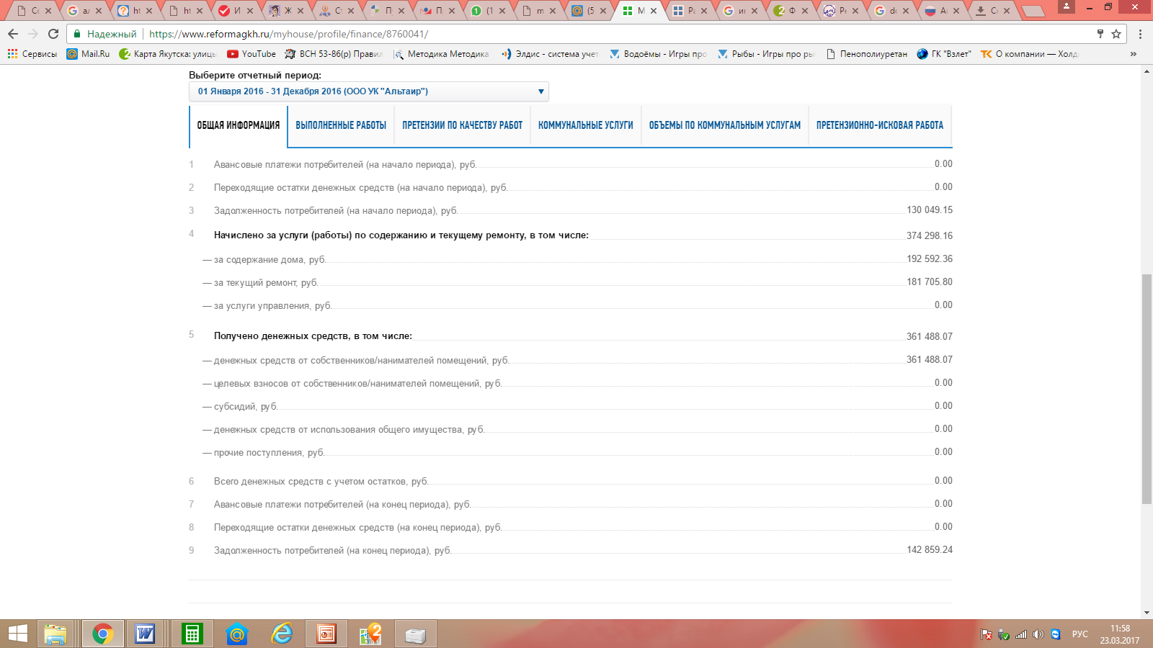
Отчет финансово-хозяйственной деятельности за 2016 год

Slide 9
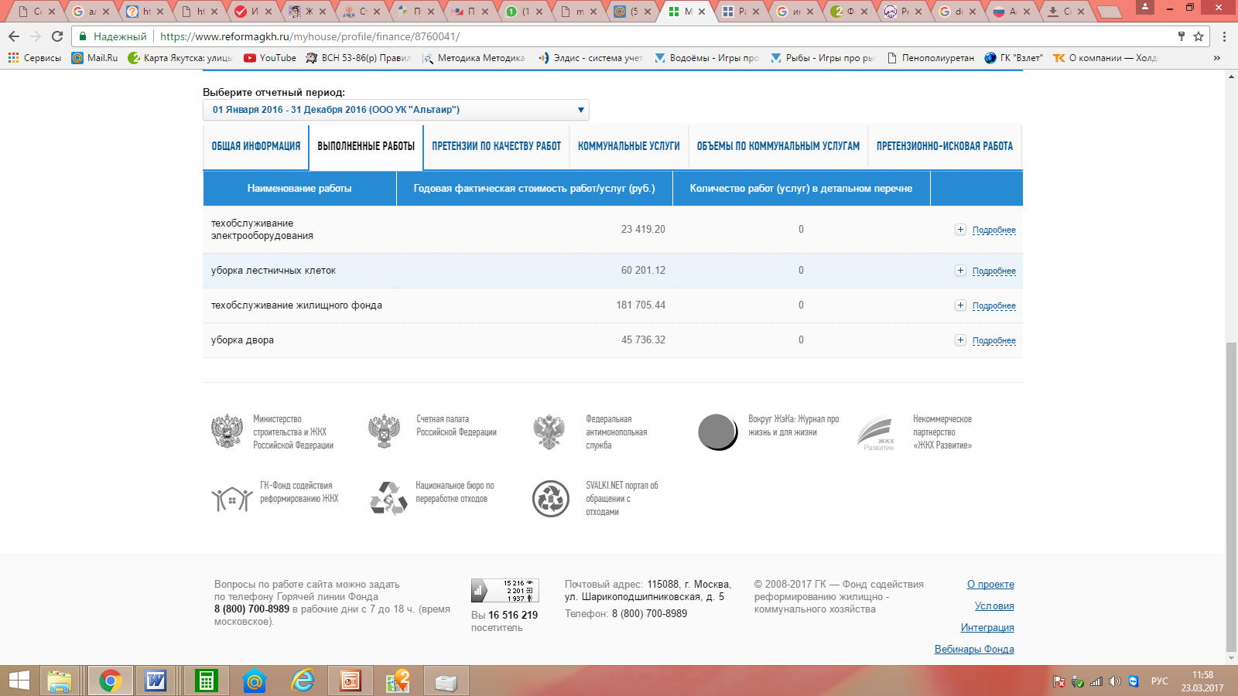
Отчет финансово-хозяйственной деятельности за 2016 год

Slide 10
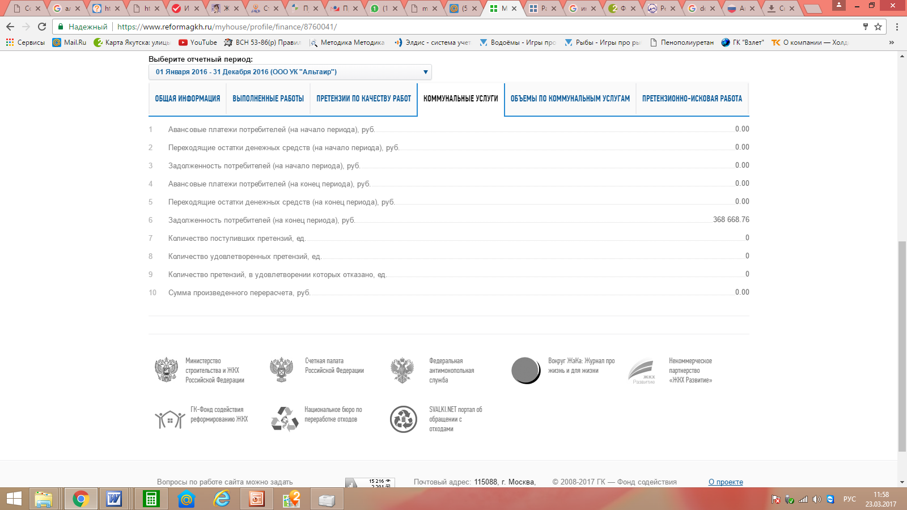
Отчет финансово-хозяйственной деятельности за 2016 год

Slide 11
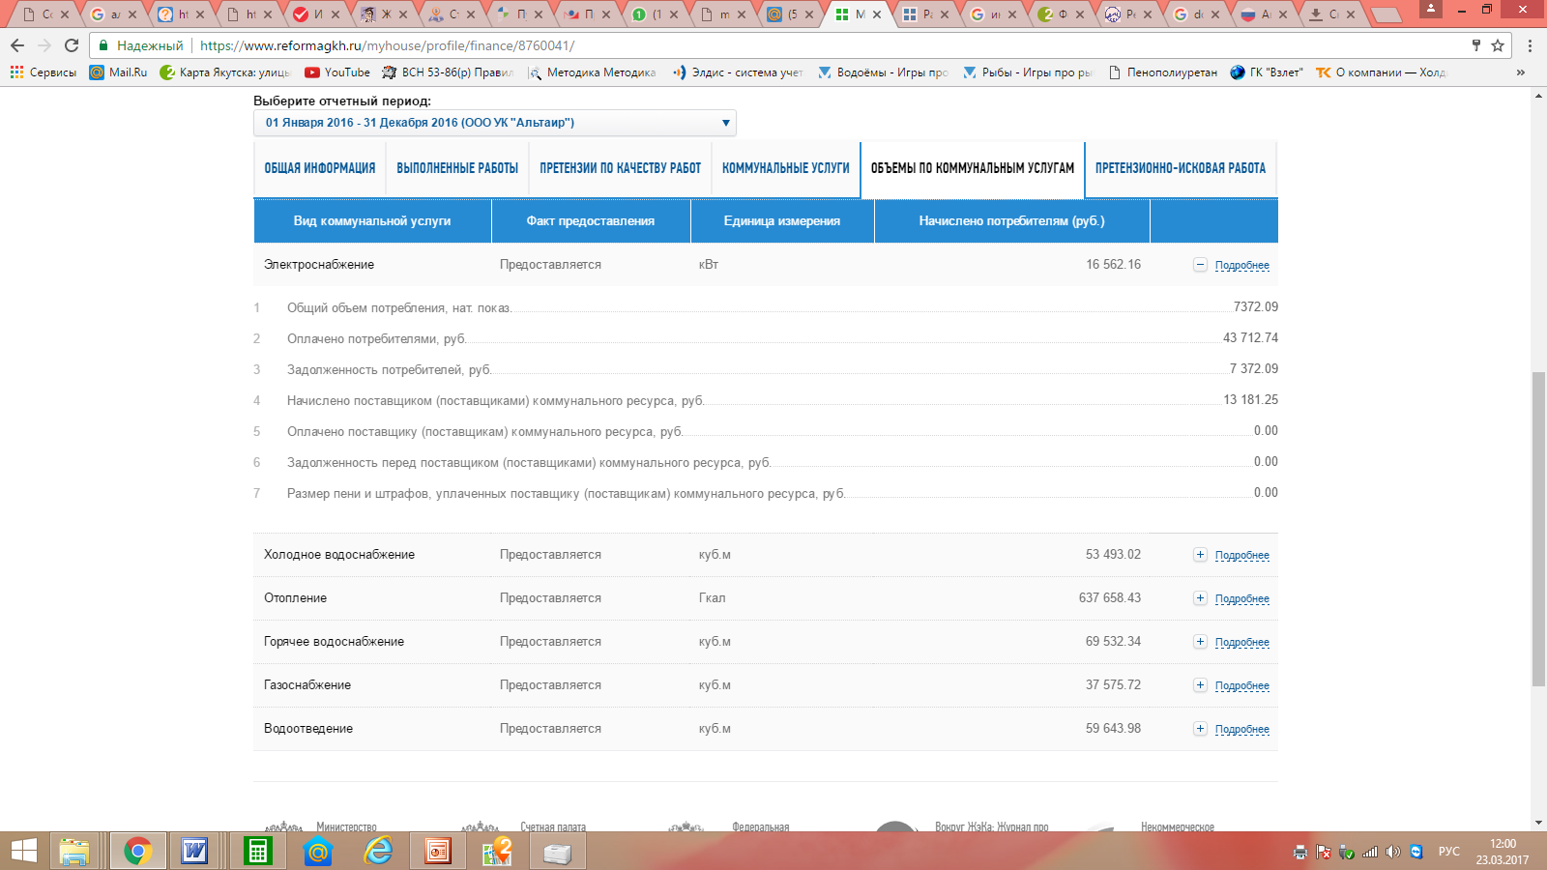
Отчет финансово-хозяйственной деятельности за 2016 год

Slide 12
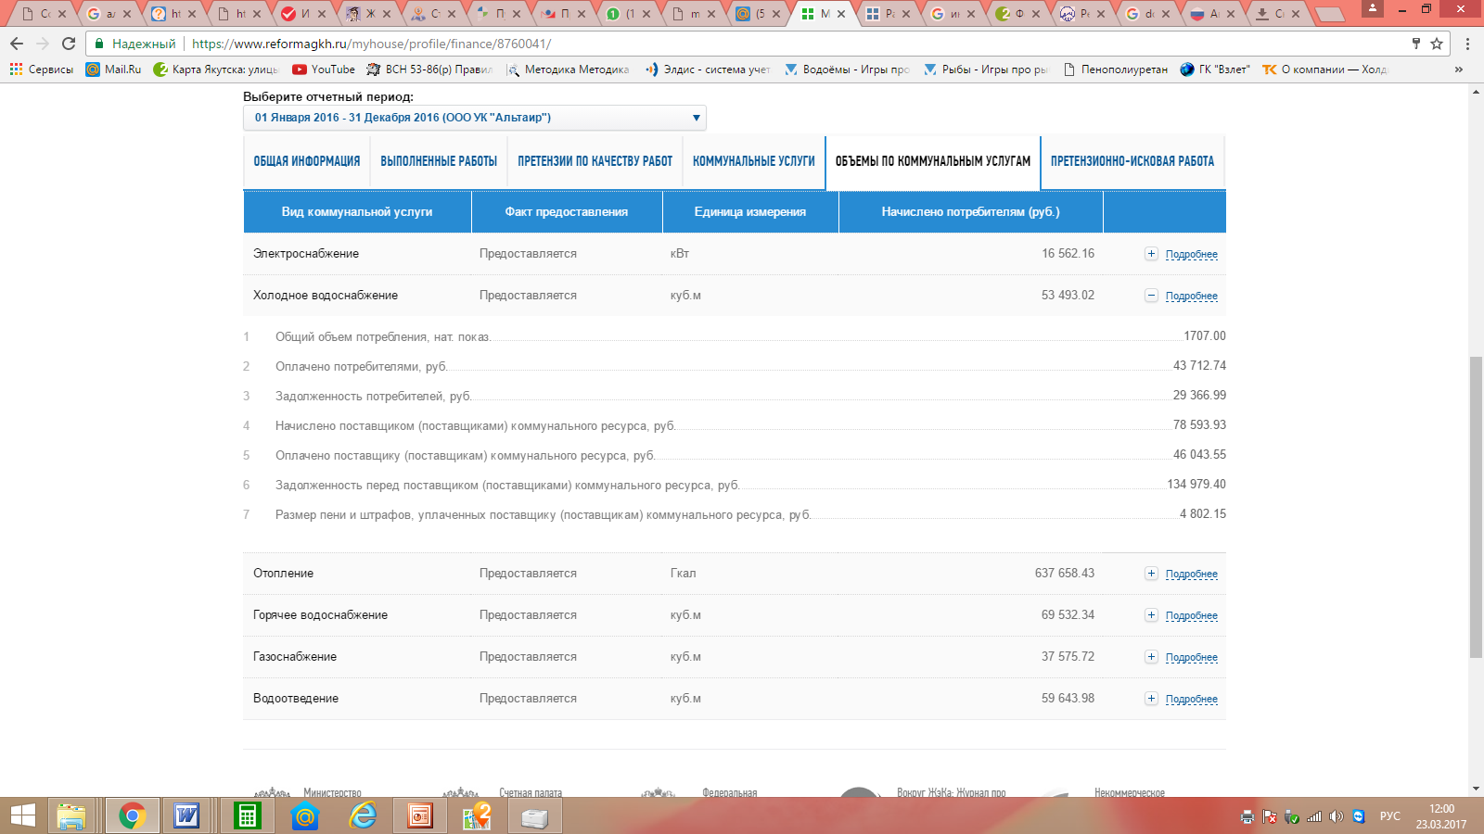
Отчет финансово-хозяйственной деятельности за 2016 год

Slide 13
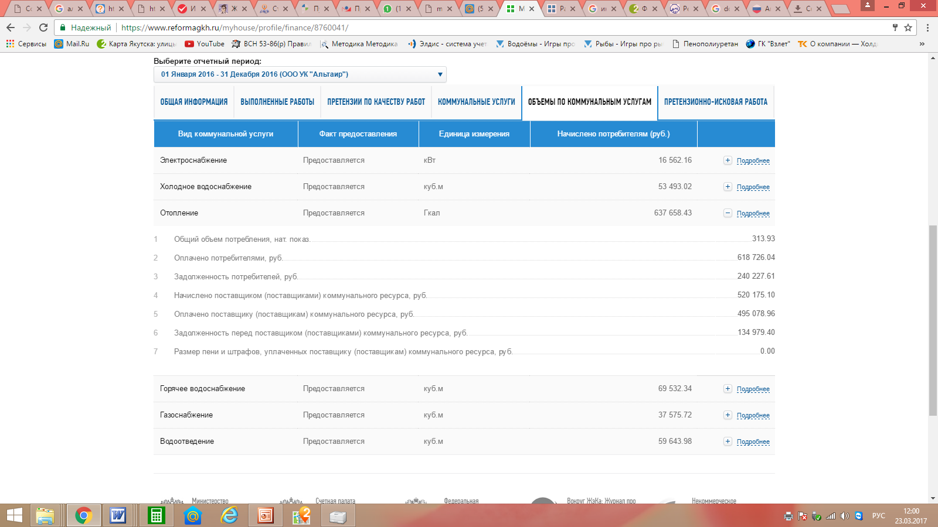
Отчет финансово-хозяйственной деятельности за 2016 год

Slide 14
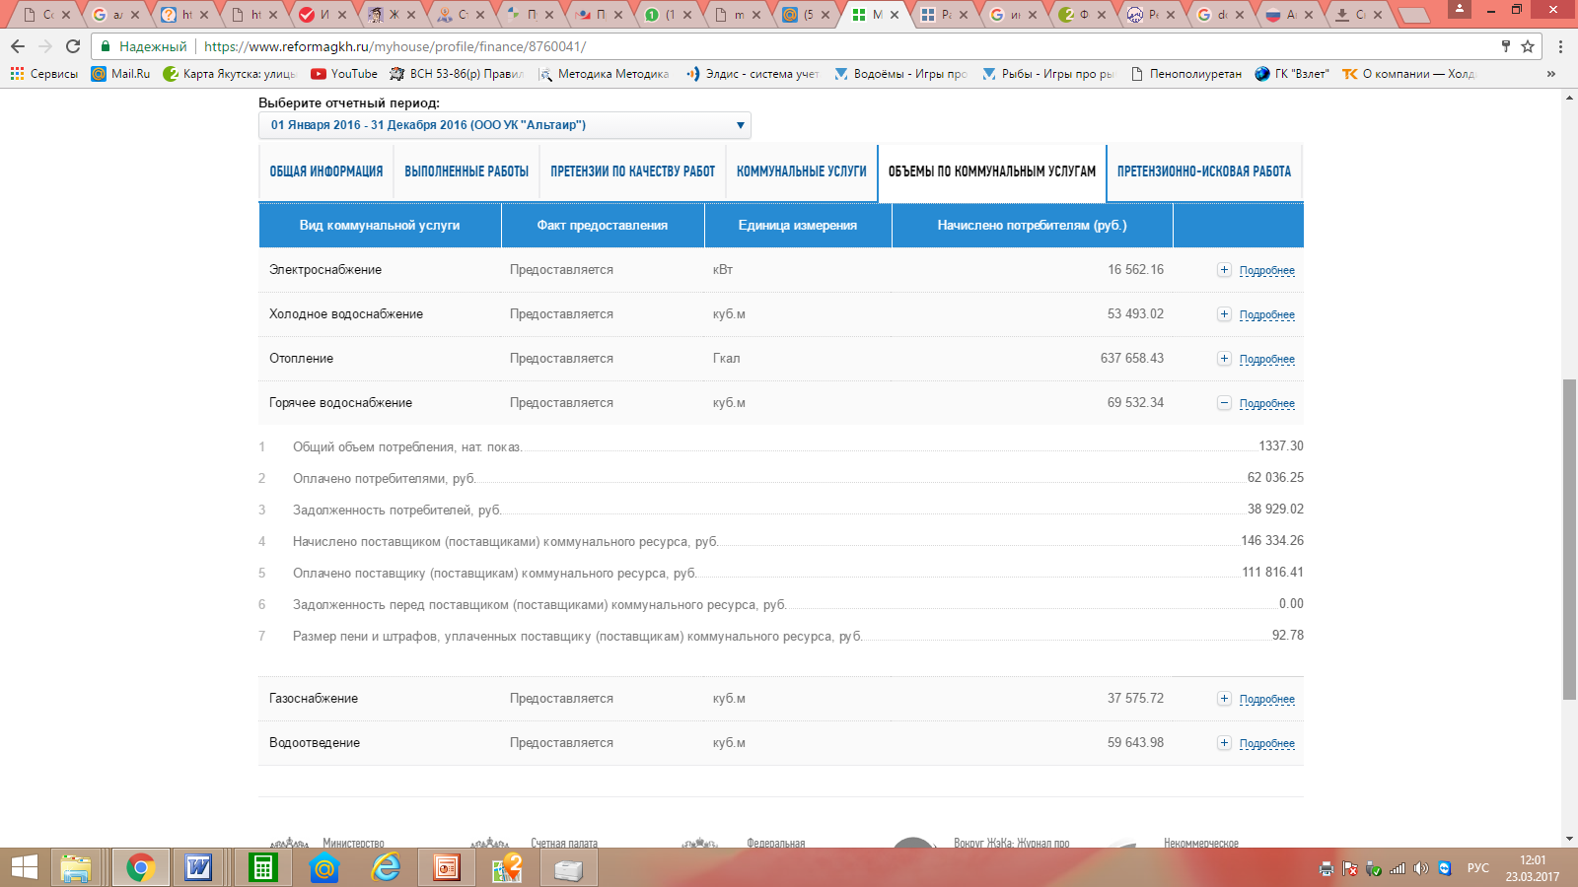
Отчет финансово-хозяйственной деятельности за 2016 год

Slide 15
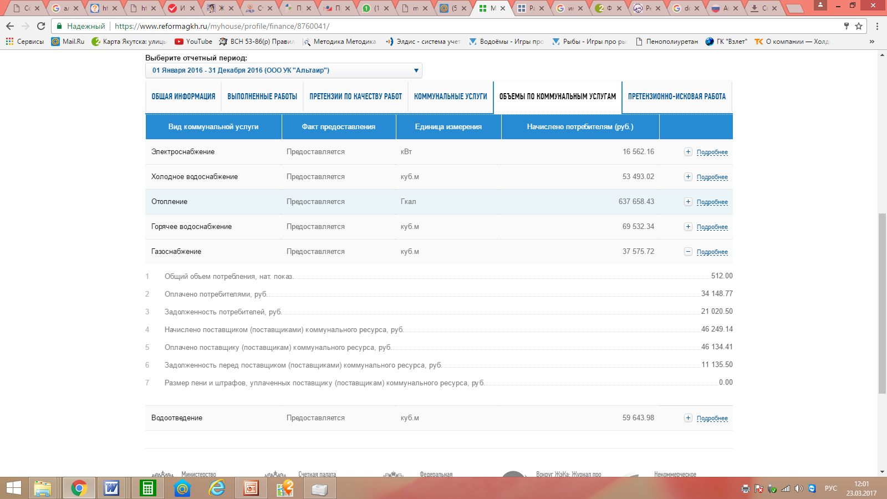
Отчет финансово-хозяйственной деятельности за 2016 год

Slide 16
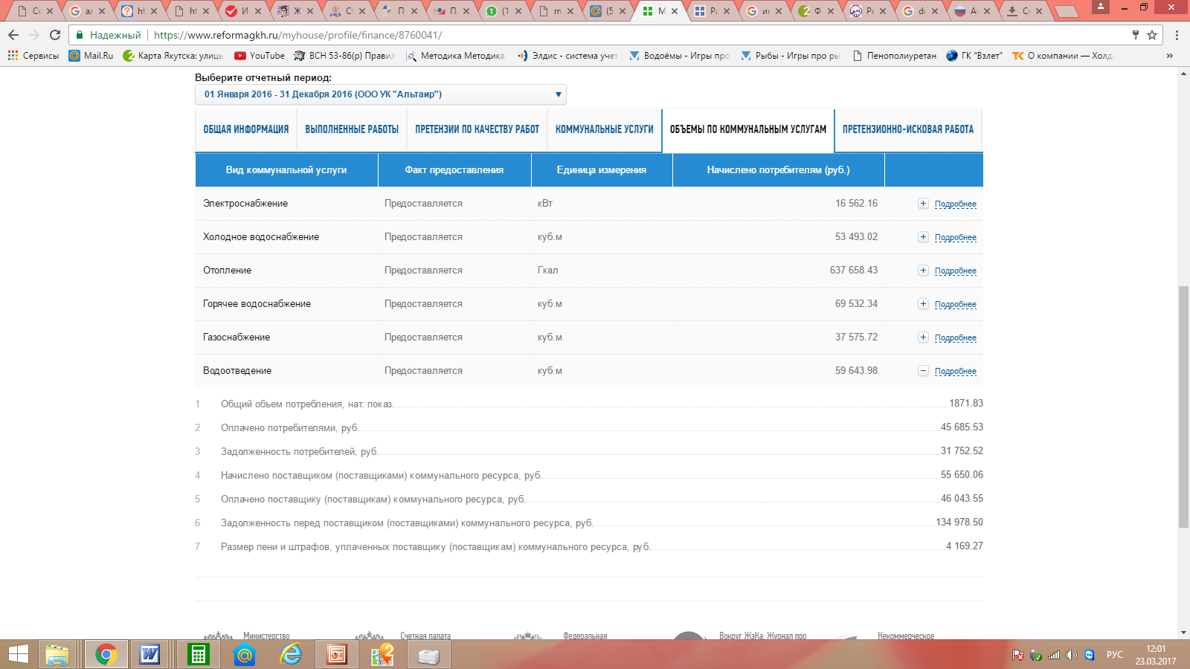
Отчет финансово-хозяйственной деятельности за 2016 год

Slide 17
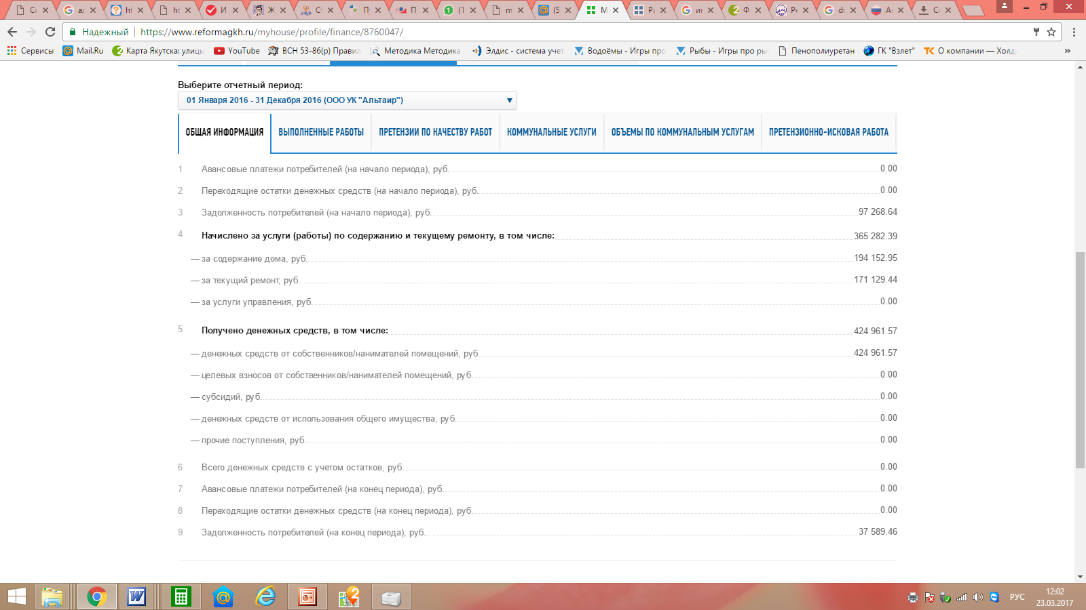
Отчет финансово-хозяйственной деятельности за 2016 год

Slide 18
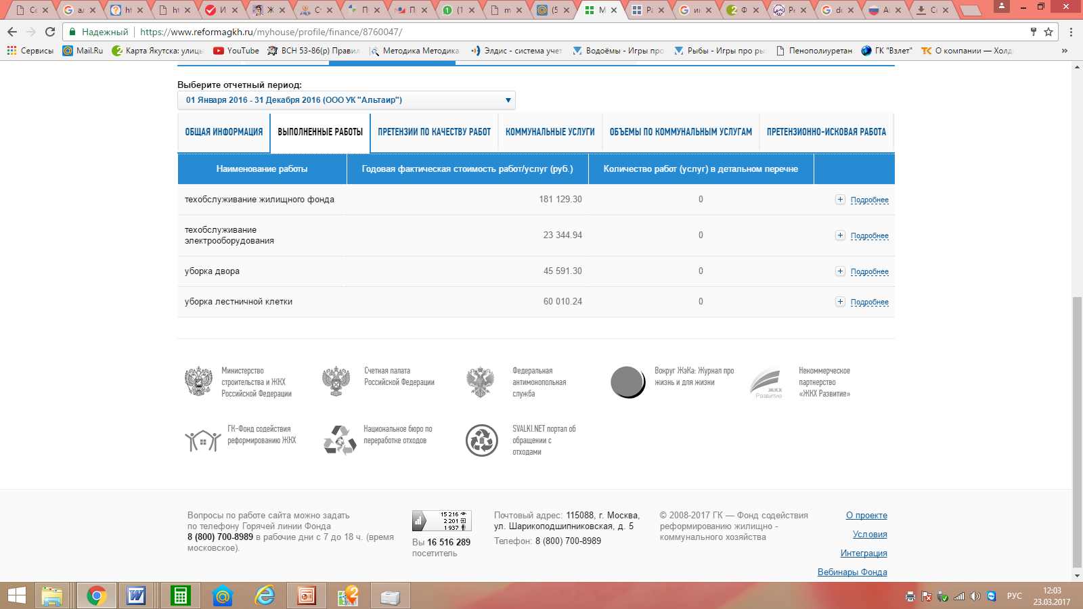
Отчет финансово-хозяйственной деятельности за 2016 год

Slide 19
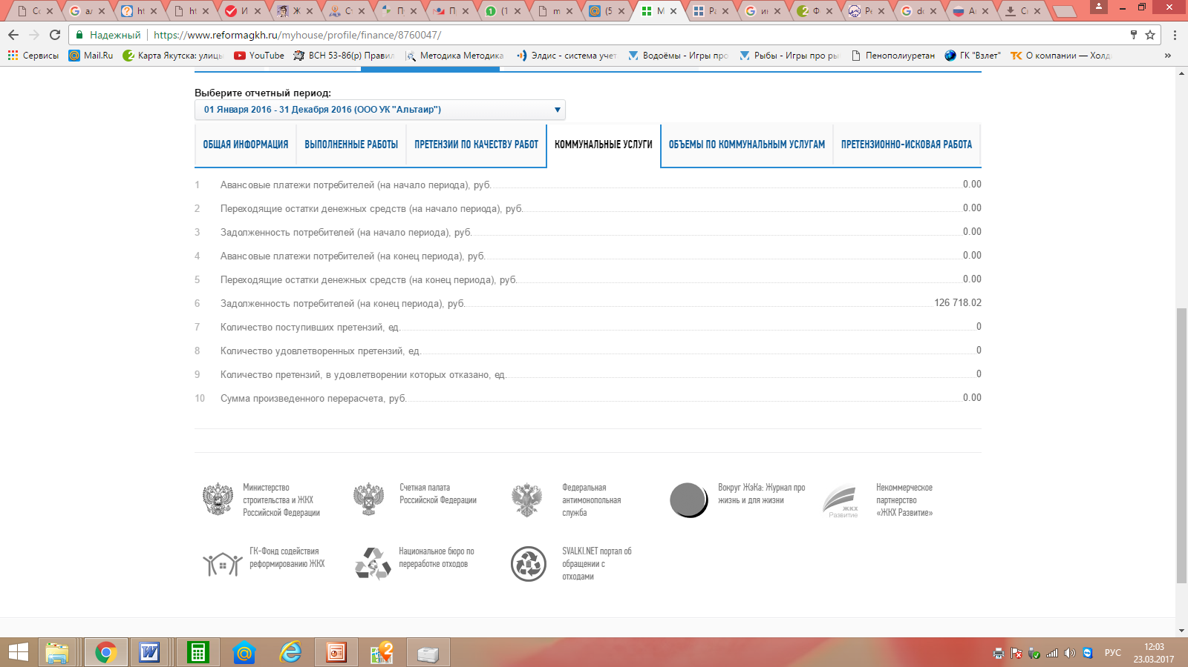
Отчет финансово-хозяйственной деятельности за 2016 год

Slide 20
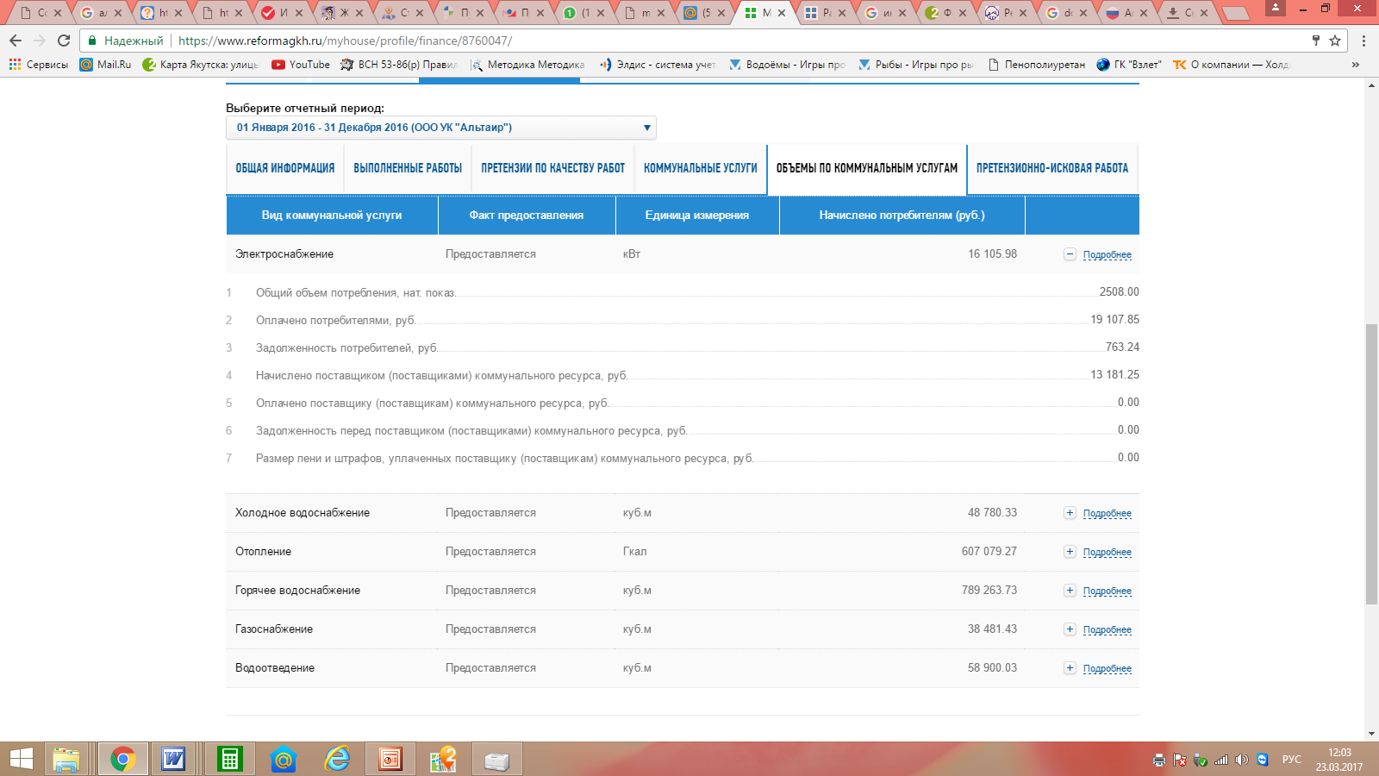
Отчет финансово-хозяйственной деятельности за 2016 год

Slide 21
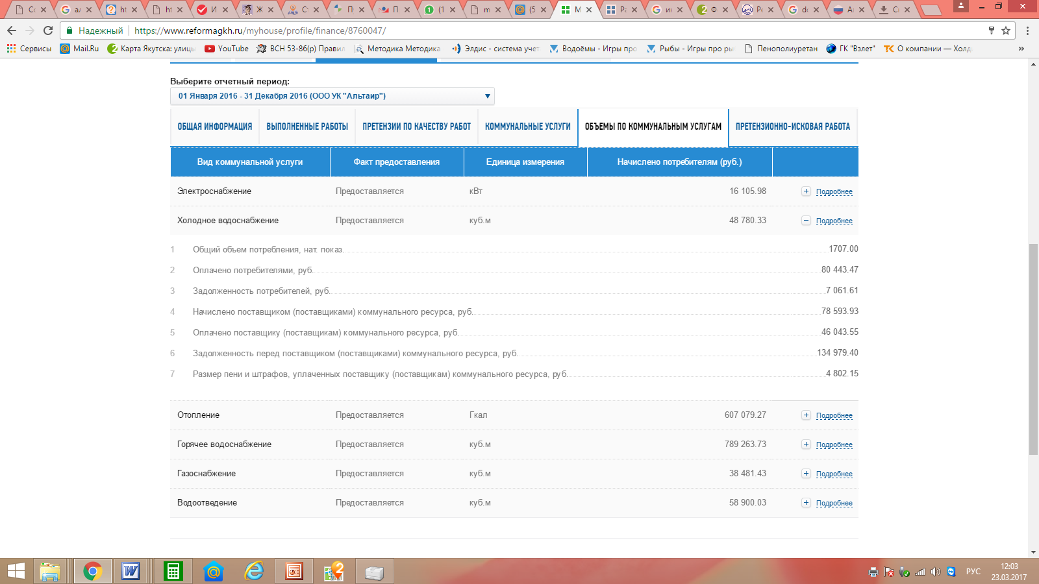
Отчет финансово-хозяйственной деятельности за 2016 год

Slide 22
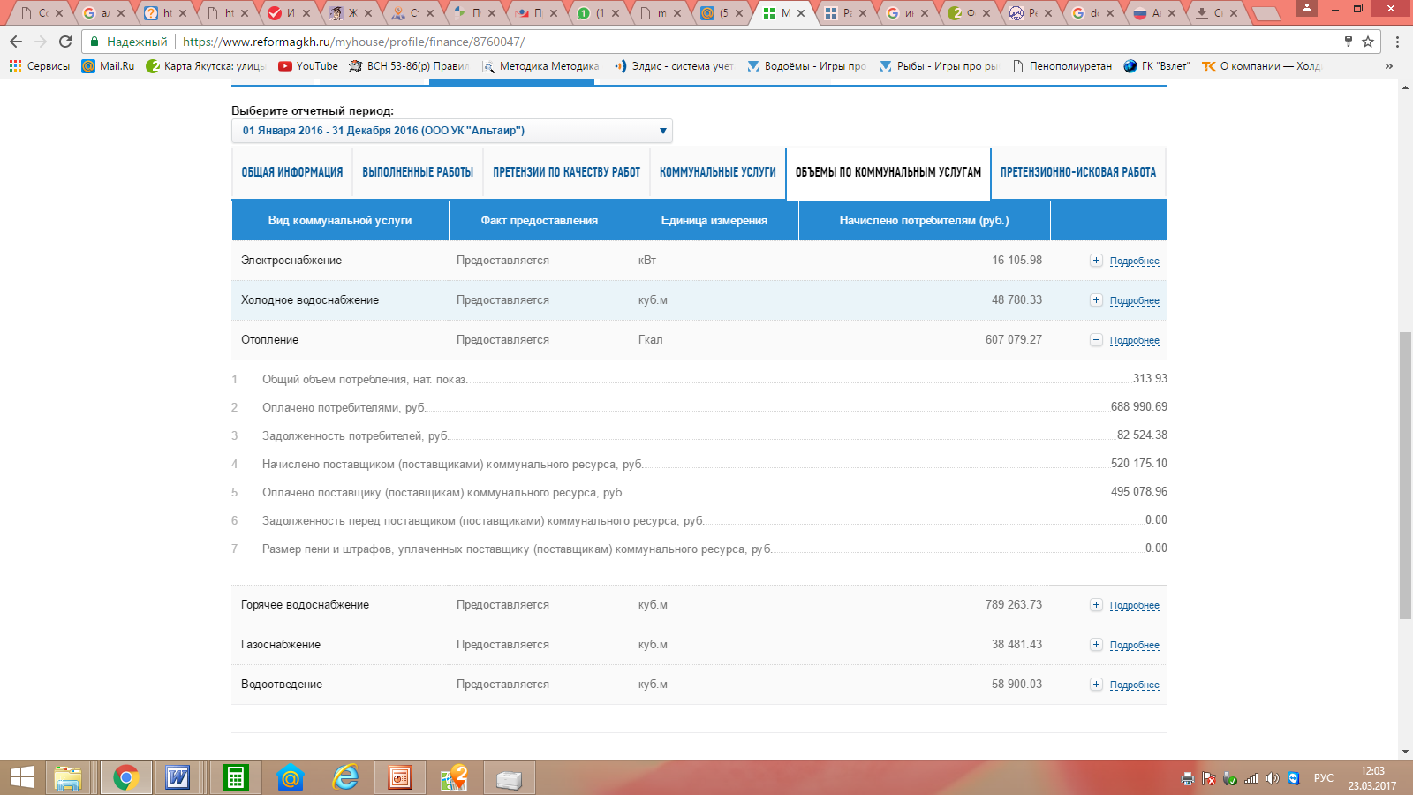
Отчет финансово-хозяйственной деятельности за 2016 год

Slide 23
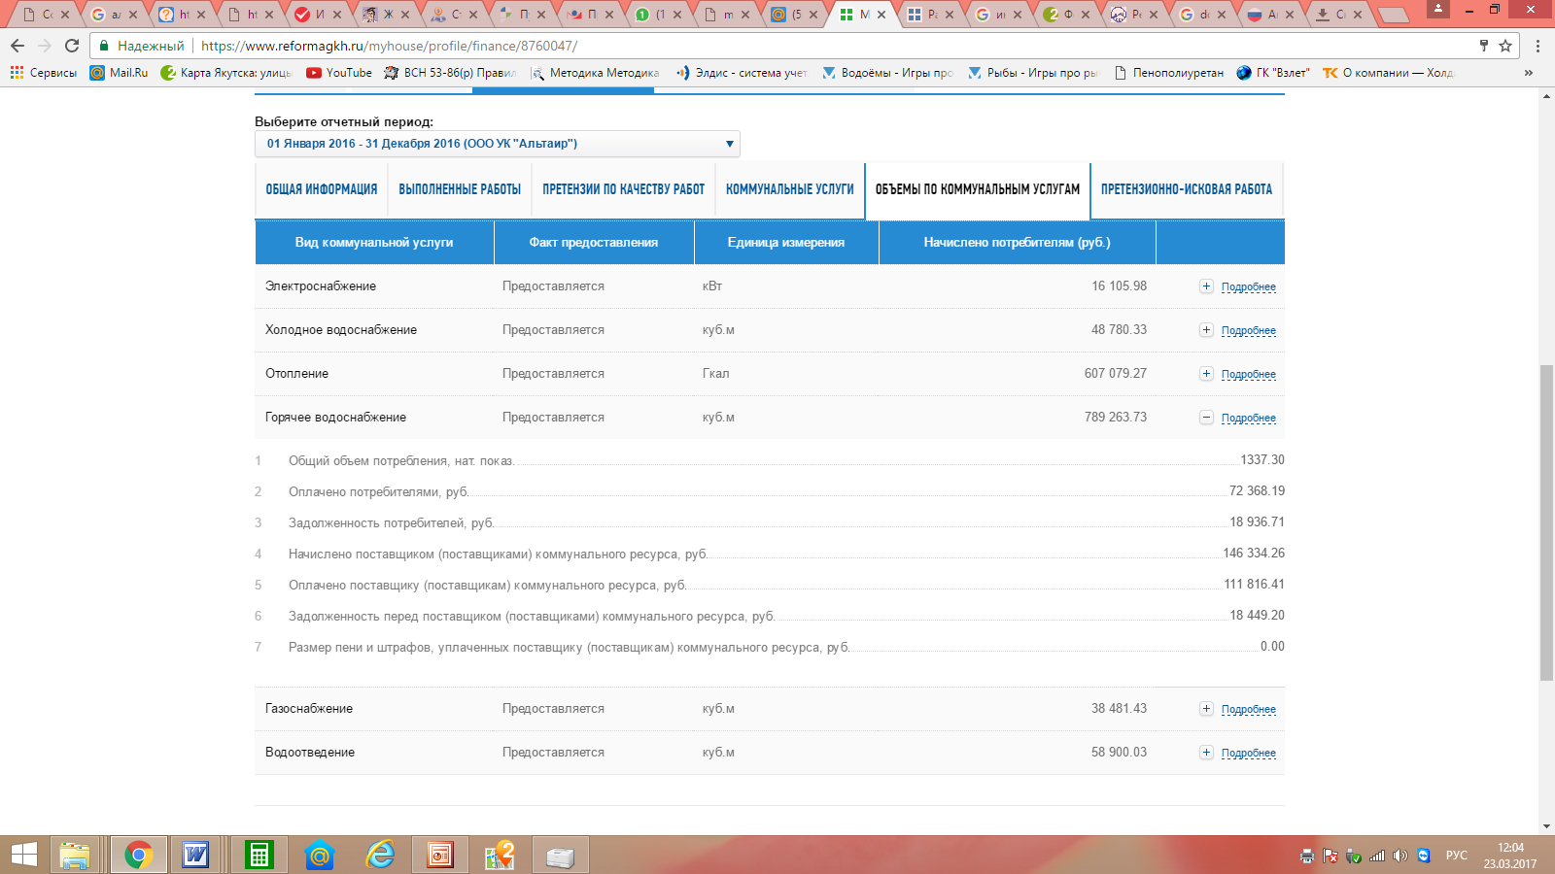
Отчет финансово-хозяйственной деятельности за 2016 год

Slide 24
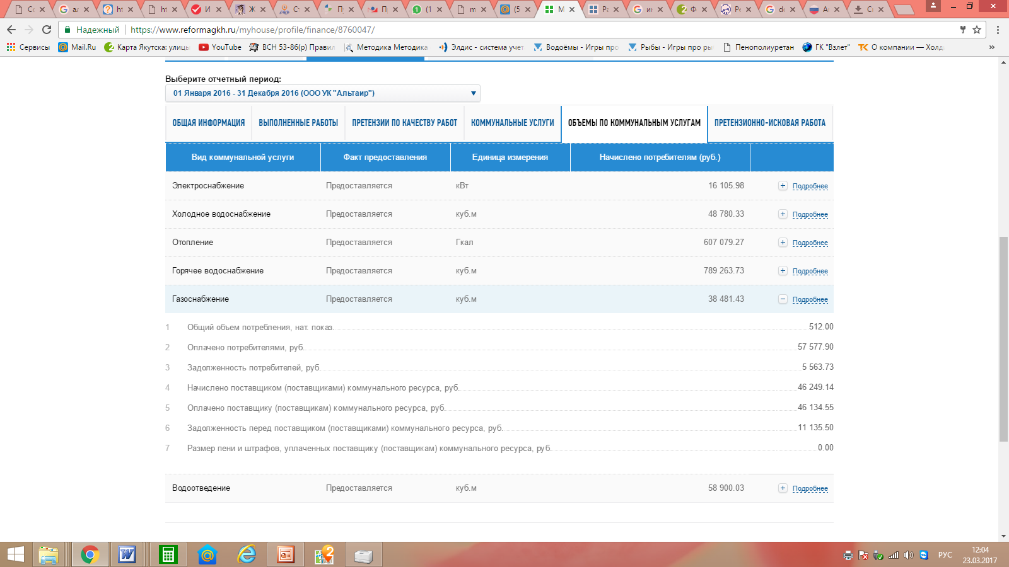
Отчет финансово-хозяйственной деятельности за 2016 год

Slide 25
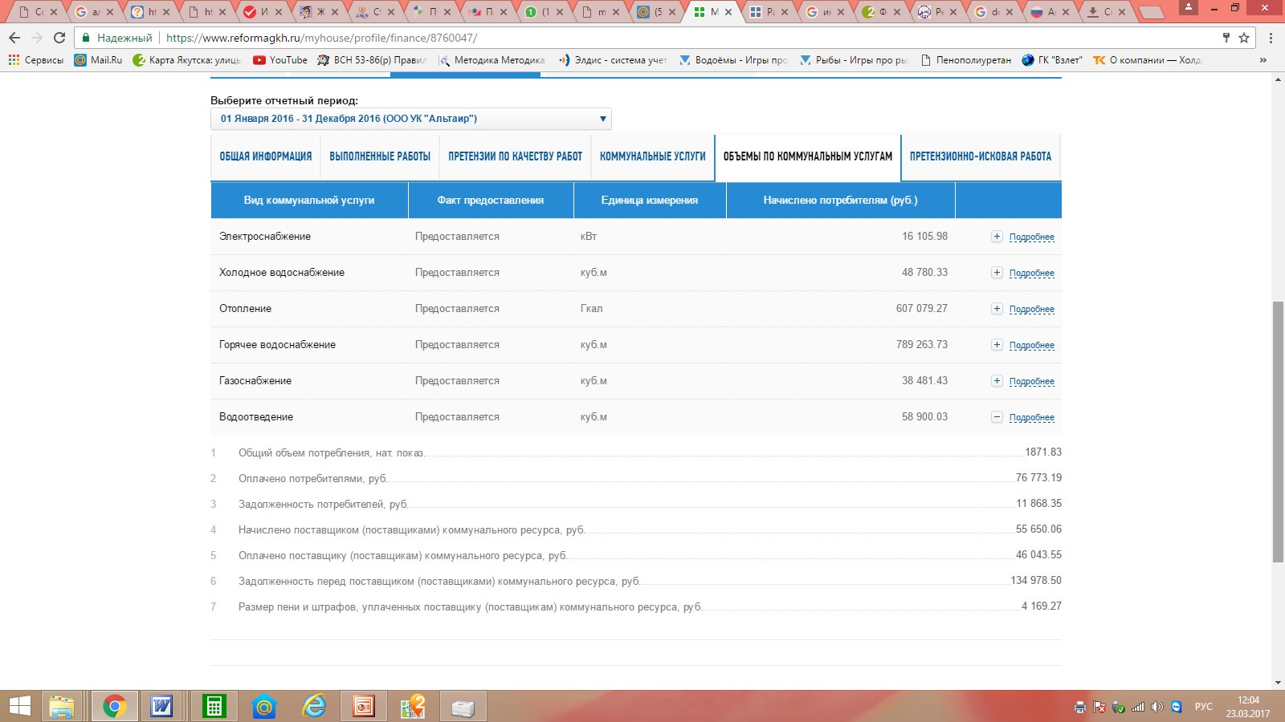
Отчет финансово-хозяйственной деятельности за 2016 год

